Slide 1


Inteligência Artificial

Slide 2


Inteligência
Artificial

Slide 3



Previsor de Hits

Slide 4


ESTUDANTES :
Victor Henrique Dias – 4231920004
Paulo Vitor Amorim de Oliveira – 42322453
Maria Clara Marques Lino- 4231924407
Lucas Ferreira Andrade – 4231921505
Cesar Augusto Ferreira Martins – 4231921453
Caio Alves Fernandes – 4231925609
Arthur Maestri Silva de Aguiar – 4231925821
Gabriela Asevedo de Amorim - 4231924776
INTEGRANTES
DO
PROJETO

Slide 5



Agenda
Origem da Base de dados e Justificativa
Parâmetros da Base de dados
Variável “Target” e Objetivo do Estudo
Aplicação dos Algoritmos
Considerações Finais
Proposta de Trabalhos Futuros

Slide 6
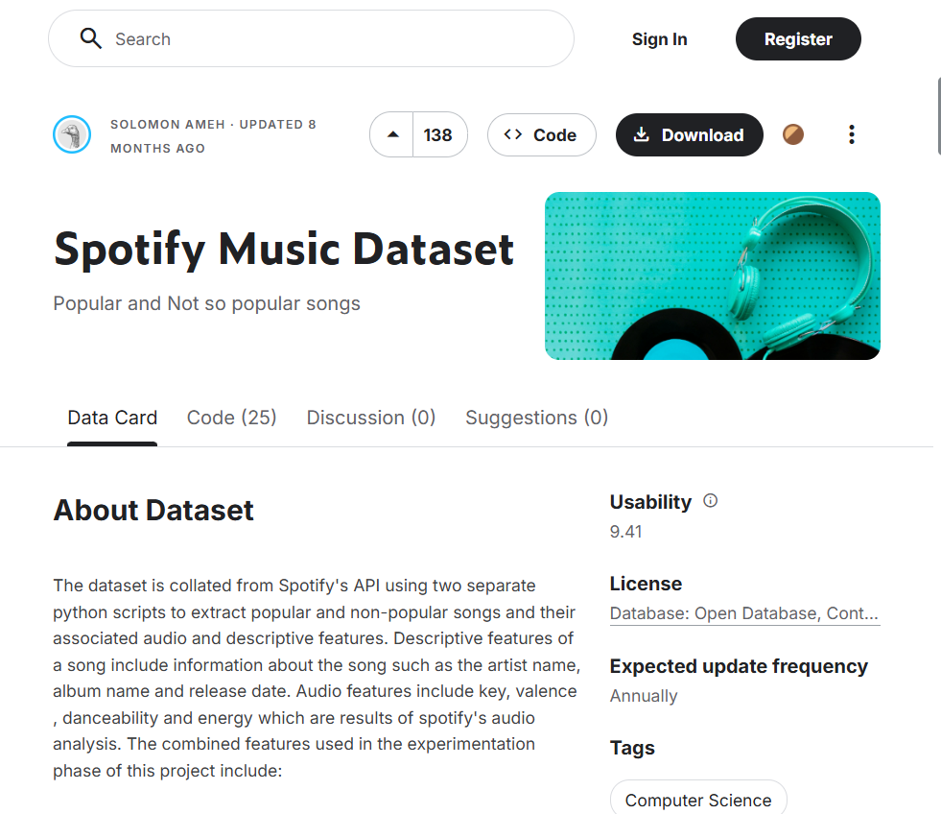
ORIGEM DA BASE DE DADOS
Temos como objetivo construir um agente capaz de determinar, com base em dados retirados da internet, a tendência de uma música se tornar hit na plataforma Spotify.
Encontramos uma base de dados no site kaggle.com com diversos dados sobre as músicas que a plataforma possui.
https://www.kaggle.com/datasets/solomonameh/spotify-music-dataset

Slide 7
PARÂMETROS DA BASE DE DADOS
Tempo
(Tempo)
Vivacidade
(Liveness)
Modo
(Mode)
A velocidade da música, medida em Beats por minuto (BPM).
A probabilidade da gravação ter sido feita ao vivo. Valores maiores significa uma maior presença da plateia.
Indica se a música está utilizando o modo menor(0) ou maior(1).
Energia
(Energy)
Valência
(Valence)
Tom
(Key)
Medida para a intensidade. O quão energética a música é.
O quão forte a música transmite felicidade.
Indica o tom da música usando a faixa de valores entre 0 (C ou Dó) e 11 (B ou Si).
Dançabilidade
(Danceability)
Fala
(Speechiness)
Duração
(Duration_ms)
Um score para o quão dançante a música é, baseada em coisas como tempo, regularidade da batida, etc.
Mede a presença de letra na música.
O tempo de duração da música.
Acústico
(Acousticness)
Intensidade
(Loudness)
Instrumentalidade
(Instrumentalness)
Indica se a música é acústica(1) ou não(0).
O quão alto é a música.
Mede a probabilidade da música não ter vocais. Valores próximos a 1 indicam músicas com pouca presença de vozes.

Slide 8
PARÂMETROS DESCRITIVOS DA BASE DE DADOS
Nome
(Track Name)
ID
(Track ID)
Subgênero da playlist
(Playlist Subgenre)
O nome da música no Spotify.
Identificador único da música no Spotify.
Gênero secundário da playlist.
Artista
(Track Artist)
ID do Álbum
(Track Album ID)
ID da Playlist
(Playlist ID)
Artista que performa essa música.
Identificador único do álbum no Spotify.
Identificador único da playlist onde a música foi encontrada.
Álbum
(Track Album Name)
Nome da playlist
(Playlist Name)
Popularidade
(Track Popularity)
O nome do álbum ao qual esta música pertence.
Nome da playlist onde a música foi encontrada.
Valor que representa o quão popular é a música na plataforma, que vai de 0 a 100.
Data de lançamento
(Track Album Release Date)
Gênero da playlist
(Playlist Genre)
Quando o álbum foi lançado.
Gênero da playlist

Slide 9
Variável “Target” e Objetivo do Estudo
Variável “Target”: hit_potencial
A variável definida em questão, indica se uma música possui as características que aumentam
a probabilidade de torna-la um hit (música de grande sucesso).

Slide 10

DÚVIDAS?

Slide 11



Slide 12


